Slide 1


Kuis Materi FO PROJECT

Slide 2

Bagian 1:
Komunikasi Data & Jaringan Komputer

Slide 3





Kuis Komunikasi Data
01
Apa tujuan utama dari proses komunikasi data dalam sebuah jaringan komputer?
A. Simpan lokal B. Proses algoritma C. Pertukaran data perangkat D. Cetak dokumen fisik
02
Manakah komponen yang berfungsi sebagai aturan baku untuk menjamin kompatibilitas transfer data?
A. Pengirim B. Protokol C. Media Transmisi D. Penerima
03
Tahap di mana sinyal yang diterima diubah kembali menjadi data yang dapat digunakan disebut...
A. Encoding B. Transmisi C. Penerimaan D. Decoding
04
Sistem siaran televisi dan stasiun radio FM merupakan contoh penerapan dari mode komunikasi...
A. Half-Duplex B. Simplex C. Full-Duplex D. Auto-Duplex
05
Bentuk transmisi data dengan nilai diskrit (0 dan 1) yang lebih aman dan tahan gangguan adalah...
A. Analog B. Satelit C. Digital D. Paralel

Slide 4




Kuis Komunikasi Data
06
Komunikasi di mana data dikirim secara teratur melalui sinyal jam (clock) yang sama disebut...
A. Asinkron B. Sinkron C. Paralel D. Serial
07
Kelemahan utama dari komunikasi paralel jika digunakan untuk transmisi jarak jauh adalah...
A. Sangat lambat B. Hanya kirim 1 bit C. Distorsi sinyal D. Butuh nirkabel
08
Mode di mana perangkat mengirim & menerima data secara bergantian (tidak bersamaan) disebut...
A. Simplex B. Half-Duplex C. Full-Duplex D. Multiplex
09
Variasi waktu kedatangan paket data yang memengaruhi kualitas video streaming disebut...
A. Atenuasi B. Integritas C. Jitter D. Latensi
10
Kabel dengan konduktor pusat tembaga, isolasi, dan pelindung logam (seperti untuk TV kabel) adalah...
A. Twisted Pair B. Fiber Optik C. Koaksial D. UTP

Slide 5


Kuis Komunikasi Data
11
Media terpandu yang sepenuhnya kebal terhadap interferensi elektromagnetik adalah...
A. Serat Optik B. Mikro (Microwave) C. Koaksial D. Gelombang Radio
12
Sinyal frekuensi tinggi (satelit) yang membutuhkan pandangan langsung (line-of-sight) adalah...
A. Inframerah B. Mikro (Microwave) C. Gelombang Radio D. Bluetooth
13
Berapa jumlah keseluruhan lapisan (layer) dalam model jaringan referensi OSI?
A. 4 Lapisan B. 5 Lapisan C. 6 Lapisan D. 7 Lapisan
14
Protokol SMTP, POP3, dan IMAP difungsikan secara spesifik untuk aplikasi...
A. Browsing Web B. FTP (File) C. Transaksi E-mail D. Kontrol Jaringan
15
Hilangnya kekuatan sinyal secara bertahap saat merambat melalui media transmisi disebut...
A. Distorsi B. Atenuasi C. Jitter D. Redundansi

Slide 6

Kuis Komunikasi Data
16
Kerusakan di mana dua bit atau lebih yang berurutan mengalami kesalahan selama transmisi disebut...
A. Kesalahan Satu Bit B. Kesalahan Beruntun C. Kesalahan Hilang D. Sinkronisasi
17
Deteksi kesalahan menggunakan pembagian polinomial untuk menghasilkan checksum disebut...
A. Paritas B. Kode Hamming C. Forward Error D. CRC
18
Topologi jaringan di mana semua perangkat terhubung langsung ke sebuah hub pusat disebut...
A. Ring B. Star (Bintang) C. Mesh D. Bus
19
Proses di mana data dibagi menjadi bagian kecil dan dialihkan secara independen disebut...
A. Circuit Switch B. Message Switch C. Packet Switch D. Line Switch
20
Teknologi pemrosesan data yang mendekatkan komputasi ke sumber data untuk mengurangi latensi...
A. Cloud Computing B. Edge Computing C. Quantum Compute D. AI Network

Slide 7

Kuis Komunikasi Data
21
Model berstandar industri modern yang menggunakan 4 lapisan arsitektur utama adalah...
A. Model OSI B. Model TCP/IP C. Model UDP D. Model ISO
22
Menjaga laju transfer data agar media komunikasi tidak mengalami kemacetan diatur oleh protokol...
A. Error Handle B. Standardisasi C. Flow Control D. Security
23
Teknik yang dapat mendeteksi sekaligus mengoreksi kesalahan (seperti satu bit error) adalah...
A. Parity Check B. Kode Hamming C. Checksum D. CRC
24
Jaringan yang menghubungkan lintas negara/benua seperti Internet disebut sebagai...
A. LAN B. MAN C. WAN D. PAN
25
Jaringan nirkabel modern dengan latensi sangat rendah (<1 ms) untuk operasi jarak jauh adalah...
A. 3G B. 4G LTE C. 5G D. Satelit GPS

Slide 8




Kuis Komunikasi Data
26
Distribusi Kunci Kuantum (QKD) pada komunikasi masa depan utamanya ditujukan untuk...
A. Kecepatan data B. Jangkauan luas C. Keamanan ekstra D. Efisiensi biaya
27
Topologi keandalan tinggi di mana setiap node terhubung langsung ke setiap node lainnya adalah...
A. Mesh (Jala) B. Bintang C. Cincin D. Bus
28
Metode komunikasi jarak sangat dekat yang dipakai untuk alat pembayaran tanpa kontak adalah...
A. Bluetooth B. NFC C. Inframerah D. Wi-Fi
29
Netflix menggunakan arsitektur ini agar komunikasi data server ke pengguna cepat di seluruh dunia...
A. CDN B. Packet Routing C. Analog Signal D. Infrared
30
Tingkat kecermatan transmisi di mana pesan tidak mengalami perubahan atau kerusakan disebut...
A. Timeliness B. Delivery C. Reliability D. Akurasi

Slide 9
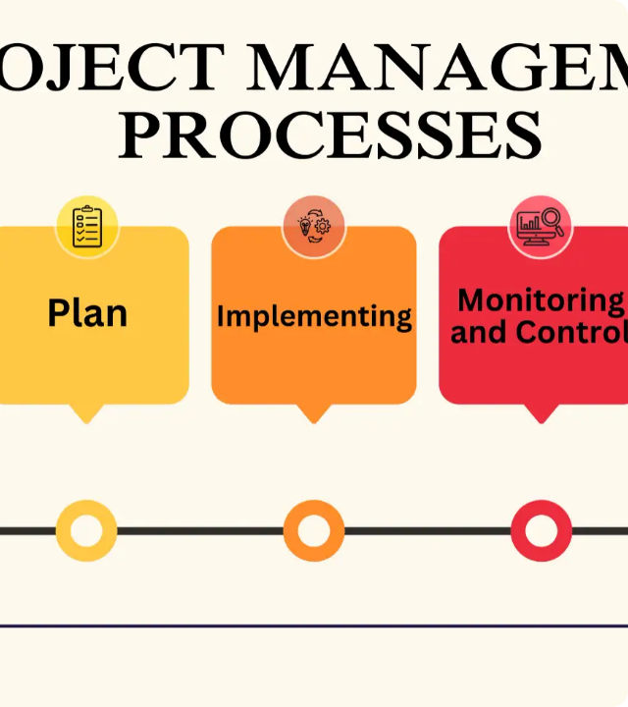
Bagian 2:
Prinsip Manajemen Proyek

Slide 10

Kuis Manajemen Proyek
31
Proses mengelola tim untuk mencapai tujuan proyek dibatasi oleh parameter krusial yaitu...
A. Modal & Laba B. Waktu & Anggaran C. Bahan & Mesin D. Klien & Investor
32
Alat visual pelacakan jadwal historis dari abad ke-19 yang masih relevan hingga saat ini adalah...
A. Diagram PERT B. WBS Chart C. Bagan Gantt D. Peta Kanban
33
Metodologi di mana seluruh tahapan harus diselesaikan secara penuh secara sekuensial adalah...
A. Agile B. Scrum C. Lean D. Air Terjun (Waterfall)
34
Metode iteratif yang sangat menekankan fleksibilitas dan perbaikan cepat (umum di IT) adalah...
A. Six Sigma B. CPM C. Agile D. Waterfall
35
Manajemen yang difokuskan pada upaya peningkatan berkelanjutan dan meniadakan pemborosan...
A. Lean B. Six Sigma C. Scrum D. PERT

Slide 11

Kuis Manajemen Proyek
36
Pendekatan analitik berbasis data Six Sigma memiliki tujuan spesifik untuk...
A. Pangkas dana 50% B. Kurangi cacat produksi C. Hapus dokumentasi D. Percepat rilis produk
37
Pada metodologi Scrum, sebuah siklus kerja singkat dengan batasan waktu yang ketat dinamakan...
A. Milestone B. Sprint C. Stand-up D. Backlog
38
Struktur hierarki (rincian) yang memecah proyek besar menjadi bagian tugas yang lebih kecil adalah...
A. Bagan Gantt B. CPM C. WBS D. Piagam Proyek
39
Metode untuk menentukan urutan tugas kritis yang harus dilakukan tepat waktu disebut...
A. Quality Control B. Analisis Risiko C. CPM (Critical Path) D. Alokasi Sumber Daya
40
Dokumen pertama yang menentukan ruang lingkup, tujuan, dan otorisasi dari sebuah proyek adalah...
A. Anggaran Dasar B. Piagam Proyek C. Pakta Integritas D. Analisis SWOT

Slide 12

Kuis Manajemen Proyek
41
Penyusunan tindakan mitigasi dan rencana alternatif (kontingensi) dilakukan pada tahapan...
A. Manajemen Risiko B. Alokasi Anggaran C. Pengendalian Mutu D. Publikasi Laporan
42
Produk akhir baik fisik maupun non-fisik yang harus diserahkan pasca proyek dikenal dengan...
A. Anggaran Ops B. Milestone C. Hasil (Deliverables) D. Matriks Risiko
43
Penjelasan tegas mengenai parameter aktivitas yang masuk maupun di luar pengerjaan ada pada...
A. Kriteria Terima B. Ruang Lingkup C. Piagam Dasar D. Metode Kritis
44
Tolok ukur (parameter) terukur yang harus dicapai dalam suatu pengerjaan proyek disebut dengan...
A. Sasaran (Goals) B. Visi Utama C. Tujuan Akhir D. Total Anggaran
45
Menjamin ketersediaan tenaga kerja, uang, maupun alat berat pada waktu yang tepat adalah fungsi...
A. Bagan Gantt B. Diagram WBS C. Alokasi Sumber Daya D. Matriks Risiko

Slide 13

Kuis Manajemen Proyek
46
Menjalankan rencana proyek yang telah dibuat serta mengatur aktivitas harian tim ada pada fase...
A. Perencanaan B. Pelaksanaan C. Pengendalian D. Penutupan
47
Sesi pendokumentasian "Pelajaran yang dipetik" (Lessons Learned) umumnya terjadi saat fase...
A. Inisiasi Awal B. Perencanaan C. Eksekusi Harian D. Penyelesaian
48
Menjaga frekuensi penyampaian progres kepada para pemangku kepentingan adalah kegunaan dari...
A. Rencana Dana B. Rencana Mutu C. Rencana Komunikasi D. Rencana Rilis
49
Dokumen yang menjadi pedoman dalam pengujian agar hasil proyek memenuhi standar klien adalah...
A. Manajemen Risiko B. Rencana Mutu (QC) C. Piagam Proyek D. Diagram CPM
50
Mengkalkulasi tanggal mulai, tenggat waktu, dan durasi setiap aktivitas menghasilkan sebuah...
A. Jadwal Proyek B. Rincian Anggaran C. Dokumen Mutu D. Hasil Akhir

Slide 14

Kuis Manajemen Proyek
51
Sistem manajerial proyek yang efisien akan memberikan manfaat signifikan bagi perusahaan yaitu...
A. Tumpang tindih B. Batasi antar divisi C. Turunkan penundaan D. Tambah jam lembur
52
Era 1950-an memicu evolusi manajemen proyek berskala sangat kompleks berkat ditemukannya...
A. Agile & Scrum B. CPM & PERT C. Lean & DMAIC D. Waterfall
53
Selain analitik kuantitatif, seorang Manajer Proyek (PM) wajib memiliki kemampuan "lunak" berupa...
A. Teknis operasional B. Pimpin & Komunikasi C. Desain UI/UX D. Regulasi hukum
54
Standar yang wajib dipenuhi oleh vendor sebelum serah terima akhir ditandatangani klien disebut...
A. Kriteria Penolakan B. Batasan Anggaran C. Kriteria Terima D. Laporan Defek
55
Manajemen jalur pemesanan suku cadang, logistik, manufaktur, ke distribusi tergolong kategori...
A. Proyek Sipil B. Proyek Acara C. Rantai Pasokan D. Perangkat Lunak

Slide 15


Kuis Manajemen Proyek
56
Dalam kerangka Lean, prinsip dasar yang selalu dikejar oleh Project Manager adalah...
A. Rilis sprint cepat B. Reduksi pemborosan C. Biaya tak hingga D. Penambahan fitur
57
Tahap "Pemantauan & Pengendalian" dalam siklus hidup proyek menitikberatkan pada proses...
A. Ideasi dasar B. Serah terima fisik C. Lacak progres & dana D. Perekrutan awal
58
Aktivitas mendefinisikan titik penting (milestone) dan batas waktu rilis ada di dalam proses...
A. Jadwal (Schedule) B. Matriks Risiko C. Identitas Stakeholder D. Audit Internal
59
Menyiapkan "rencana cadangan" secara spesifik untuk mengantisipasi musibah proyek disebut dengan...
A. Rencana Strategis B. Rencana Komunikasi C. Rencana Margin D. Rencana Kontingensi
60
Tidak adanya tumpang-tindih peran antar staf dan komunikasi yang terstruktur dengan rapi adalah...
A. Hambatan eksekusi B. Manfaat nyata PM C. Bias fungsional D. Kelemahan Agile

Slide 16

Evaluasi Selesai!
Terima kasih atas partisipasi Anda dalam uji kompetensi ini.

